Slide 1

第3课 Ogre场景管理
为什么使用场景管理：
  不仅提供了对用户在空间中查找和搜索物体提供了高速的优化，并且针对程序库（对我们而言就是Ogre）的渲染需要，提供了相应的搜索、排序以及剔除功能。在某些时候也被用来进行碰撞检测。在一些具体的设计里面，场景图甚至可以被所有子系统使用，比如声音和物理系统都可能依赖场景图来实现相应的功能。
场景管理的实现方法：
  通过引擎所使用的插件机制，Ogre通常会使用一些外部“插入”的场景图算法来使用。Ogre中提供的SceneManager类只不过是场景图的接口，你可以通过它来调用Ogre本身提供的几个不同的场景图算法，也可以在网上找到一些Ogre场景算法的其他实现

Slide 2
第3课 Ogre场景管理
Ogre场景管理的特点：
  Ogre从核心设计之初就已经将场景结构（场景图）和场景内容完全分离，把场景图的结构和它所使用的数据节点作为平等的继承体系来使用。这种灵活且强大的设计理念，使得多种场景图的管理方式（比如BSP、八叉树或者KD-Tree）可以灵活的替换，而不会影响具体的场景内容的实现。

Slide 3
第3课 Ogre场景管理
场景管理器的作用：
  ·在场景中创建和放置活动物体、灯光以及摄像机，并维护他们的在场景图中的周游和变换。
  ·载入和布置世界地图（World geometry，与活动实体不同，世界地图是巨大且可以延伸的，通常情况下是不可移动的，比如一个完整的BSP地图）。
  ·对场景查询（Scene Queries）的支持，比如回答“在世界的某个原型空间内，都包含了那些物体”。
  ·剔除不可见物体并且将可见物体放入渲染队列。
  ·根据当前和渲染物体的透视图，对无方向的光源（Nondirectional Light）进行组织和排序（按由近到远）。
  ·设置并且渲染场景中的阴影。
  ·渲染场景中的其他物体，如背景和天空盒
  ·发送组织好的内容到渲染系统执行渲染

Slide 4
第3课 Ogre场景管理
场景对象：
  对于场景中存在的物体（即场景对象），不论是否能被渲染，都会交给场景管理器进行具体的管理工作。比如：灯光、摄影机、实体、粒子系统以及公告栏这些活动物体，以及天空盒、静态几何体和世界地图这些非活动物体。
  对场景对象的“管理”指的是对场景中物体整个生命周期的管理：提供了创建、获得、销毁以及销毁本类型全部实例的方法。任何从场景管理器得到的对象必须由同一个场景管理器销毁：换句话说，不可以直接“删除”任何有场景管理器创建返回给你的指针所指对象。当你需要释放和清空整个场景的时候，必须让相应的场景管理器自己来做（也可以让Ogre的Root对象在关闭的时候自动得帮你调用相应的方法）。

Slide 5
第3课 Ogre场景管理
场景节点
  场景管理器用场景节点来定义场景图的结构。这些场景节点以层次的结构组织在场景管理器中：一个场景节点可以有一个父节点和任意数量的子节点。你可以对场景管理器中的节点进行绑定或者摘除操作；这里提供一个简单的办法来关闭场景中的某个部分：只要把不希望渲染部分的根节点从场景图中摘除下来，这个部分就不会被渲染了。场景节点必须通过创建它们的场景管理器来销毁。
场景的根节点
  场景的根节点（Root Scene Node）——场景中唯一没有父节点的场景节点。根节点的概念对整个场景图至关重要，所以用户无权销毁它。对于场景图来说，根节点的显式作用可以用来挂接所有场景中存在的其他节点；隐式作用是场景图用它来挂接静态物体和整个世界地图。尽管你可以移动根节点，但尽量不要这么做，因为大多数时候都需要保持根节点的稳定性。

Slide 6
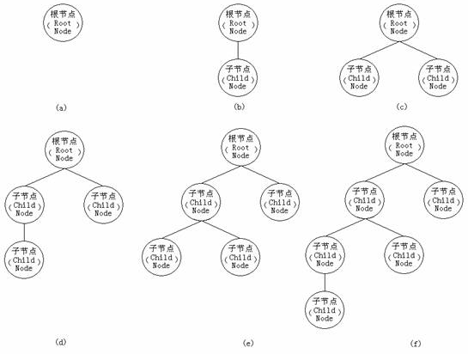
第3课 Ogre场景管理
挂接场景节点的示意图

Slide 7
第3课 Ogre场景管理
场景内容：
  在你创建了一个场景节点之后，场景管理器不会往上面挂接任何内容。当你需要的时候，应该自己创建内容并向需要操作的节点挂接。单独的节点上面并没有限制帮定内容的数量。你可以把所有内容对象都帮定到一个节点上面，不过这也就意味着无法单独的移动它们。
  就像我们之前所说，场景内容独立于场景节点。你可以把场景内容从场景节点中分离出来，这样的操作并不会引起场景内容的销毁或者删除。
  在场景图中有三个重要的空间操作（移动、旋转、缩放），它们的操作目标都是场景节点，而不是场景内容。换句话说，用户操作场景节点，场景内容跟随着所挂接节点一同移动、旋转和缩放。

Slide 8
第3课 Ogre场景管理
场景查询
  场景管理器另外一个很重要的功用就是用来进行空间场景查询（从场景中得到查询的反馈信息），其中包括：
    光线查询（Ray Queries）
    球体查询（Sphere Queries）
    边界盒查询（Bounding-Box Queries）
    边界平面查询（Bounding-Plane Queries）
    相交查询（Intersection Queries）

Slide 9
第3课 Ogre场景管理
空间变换
最常使用的坐标系统空间有世界空间（World）、父节点空间（Parent）以及本地空间（Local）。

Slide 10
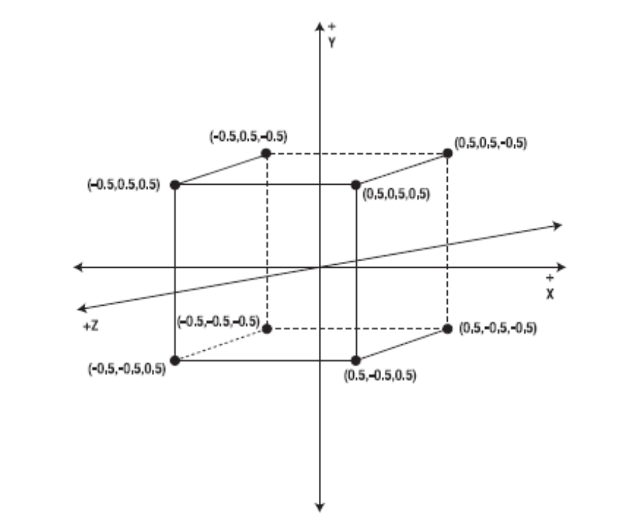
第3课 Ogre场景管理
物体空间
  如果你创建了一个物体（不论是通过3D模型工具产生还是手动构造），物体的顶点都会被放置在世界空间中。我们在这里举个例子：我们在这里是用3DS Max工具来进行模型的制作，在编辑场景的原点（0，0，0）建立一个边长为1的立方体，这样他的顶点都在类似（0.5，0.5，0.5）的范围内。
单位立方体相对于物体空间的顶点位置

Slide 11
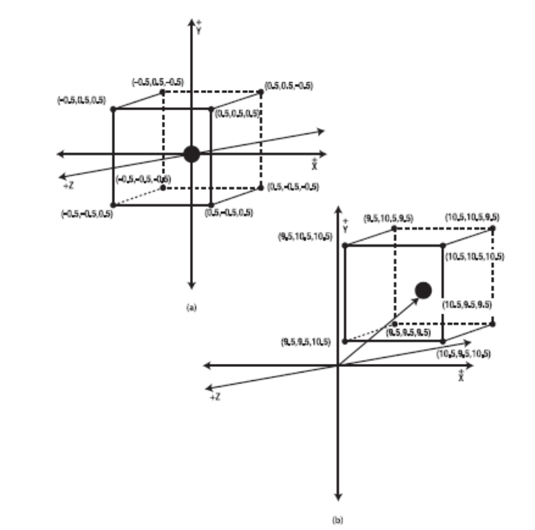
第3课 Ogre场景管理
物体空间
  当物体被挂接到场景节点上的时候，这个场景节点上的世界空间转换矩阵就会应用到这个物体上面的所有顶点上，从而把物体转换到世界空间的绝对位置，这也是确定物体在3D空间位置、缩放以及方向的原理。事实上这些转换并不是直接施加在物体顶点上面的，所以这些操作也不会影响物体上面所顶点到所挂接场景节点位置的距离。
不管场景节点如何移动，立方体相对于场景节点的位置不会改变

Slide 12
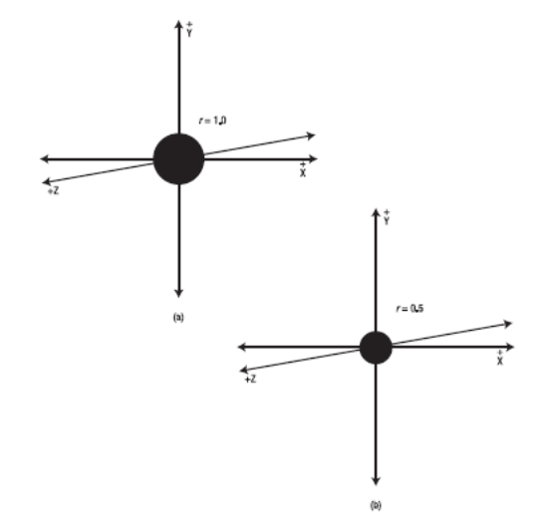
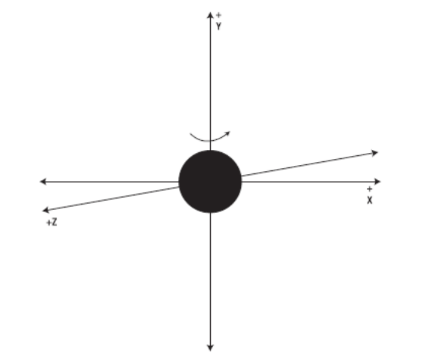
第3课 Ogre场景管理
本地空间
  对于物体的旋转和缩放来说，“本地空间”的概念就是绕着自己的轴旋转；相对于自己的中心点进行缩放。
在本地空间中，一个节点沿着自己的轴旋转。图中的箭头表示旋转的方向
在本地空间，一个节点在自己的中心位置进行缩放

Slide 13
第3课 Ogre场景管理
本地空间
  虽然在转换的过程中，我们要依赖场景节点进行旋转或者缩放，不过实际上，并没有对场景节点做任何操作，因为节点既不能被看到也不能被渲染出来，所以真正被操作的是节点所挂接物体上面的每个顶点，参考图5-5所示。对场景节点的影响只是让其中的变换矩阵转化成新的状态。比如，偏移（yaw）、倾斜（pitch)以及滚动（roll）的操作都可以改变场景节点自身的旋转矩阵的状态（或者也可以通过四元数或者方向来改变）。

Slide 14
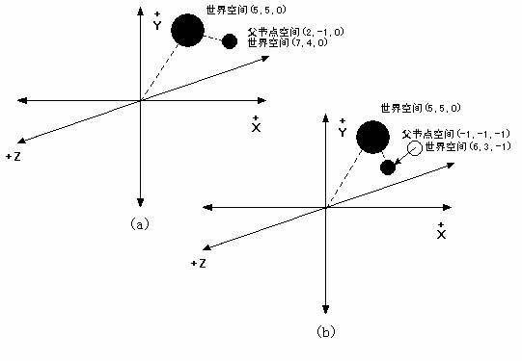
第3课 Ogre场景管理
父节点空间
  父节点空间变换就是相对于父节点的变换。
(a)为变换前的父节点与子节点
(b)为变换后子节点变为父节点空间的(-1,-1,-1)。
在父节点没有旋转的情况下，父空间轴向平行于世界坐标系轴向，这时子节点在世界坐标系的位置，可以简单通过本身在父空间的位置和父节点在世界坐标系位置向累加得到。

Slide 15
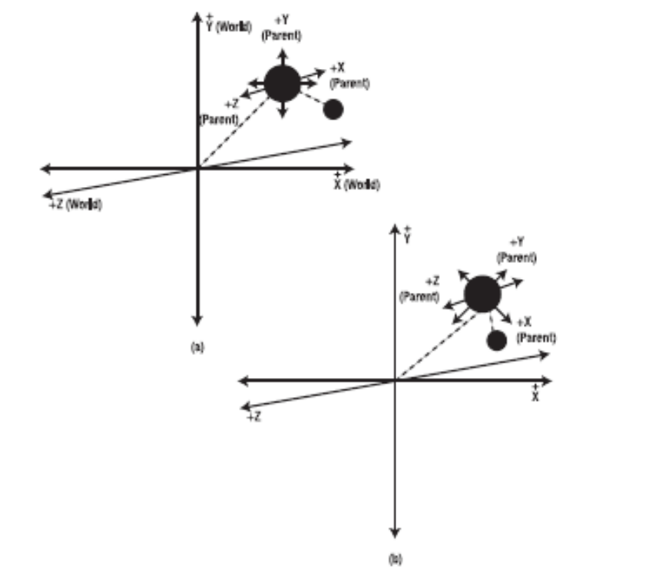
第3课 Ogre场景管理
父节点空间
  子节点会随着父节点的移动、旋转以及缩放而变换到新的位置。并且同样因为对一个节点的变换会同时作用到它的子节点，并且依次向下传递。所以当一个节点旋转的时候，其所有子节点依次旋转同样的角度，并且这些子节点的子节点也会变换。进而导致这个分支的所有节点都会发生改变。
（a）旋转一个场景节点同时它的子节点也跟着旋转。
(b)中，父节点绕着自身Z轴倾斜(父节点在本地空间旋转)

Slide 16
第3课 Ogre场景管理
世界空间
  世界空间永远平行于全局坐标轴，并且总是使用这些轴向来表示世界空间坐标系。
  世界空间对渲染和观察投影（View Projection）操作有非常重要的作用，除非像在世界空间内布置物体这种特殊的操作除外，用户很少直接使用世界空间来进行工作。大部分的场景内节点的操作（比如以动物体），通常是在其他空间内完成。

Slide 17
第3课 Ogre场景管理
场景中的活动物体
  活动物体（Movable Object）由场景管理器创建，并且绑定到场景节点上，最后再由场景管理器销毁。
  其中可以被渲染的活动动物，比如只包含几何和纹理的模型，在它们里面并不包含或处理具体的场景图信息。而另外不可渲染的活动物体（比如进入场景中的灯光或者摄影机等），虽然并不包含任何几何体或者纹理数据，但是它们仍然有能力简单的绘制自己（例如你可以在需要的时候让一个摄影机在场景中可见）。

Slide 18
第3课 Ogre场景管理
场景中的活动物体
以资源为基础的物体
以四边形为基础的物体
天空面、穹顶、天空盒
渲染对象渲染对象（Rendering Objects）和之前看到的可渲染物体（Renderable Object）概念不同。渲染对象指的是用来帮助场景图进行渲染功能的对象，而不是被渲染到屏幕的物体。在场景中两个最主要的渲染对象是摄象机和灯光。
摄像机
灯光（点光源、聚光灯、有向光）

Slide 19
第3课 Ogre场景管理
世界地图
  可以认为世界地图中包含除了活动物体（Movable Object）之外所有的东西，比如高度场地图，网格地图，以及在地图上面的建筑和自然景观（树木以及植被），室内的门和窗户。

Slide 20
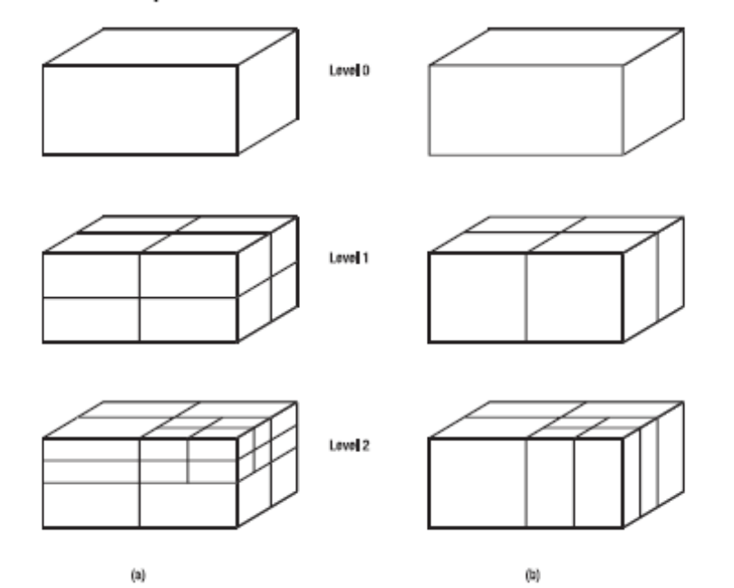
第3课 Ogre场景管理
空间分割策略（1）
四叉树/八叉树空间分割策略
  四叉树是一种历史悠久的2D分割策略，不过在某些3D场景中也可以很好的使用，比如那些垂直高度变化很小的室外场景或者地形中。而八叉树是一种比较适合小型室外场景等分割方式，并且在允许摄像机随意位置的室内场景中工作的一样良好（比如摄像机可以在天棚上面或者地板之下）。

Slide 21
第3课 Ogre场景管理
空间分割策略（2）
二叉空间分割树
  BSP（binary-space partitioning）是一个非常有效的场景组织方式，但是对于现在的应用程序而言，更倾向于使用BSP做空间快速碰撞检测而不是几何体分割。
  虽然Ogre提供了一个简单得BSP支持（事实上也就是《雷神之锤III竞技场》所使用的地图格式），不过因为《雷神之锤III》因为历史的原因，更倾向于把几何数据划分成很多小的数据块而不是打包成大的数据批次，这使得现代的图形硬件并不能很好的进行处理。也便因此，已经没有开发人员继续维护这种BSP格式的简单实现。虽然现在仍然提供这种BSP地图场景管理器插件，但是它的作用也仅限于载入那些使用《雷神之锤III》关卡编辑器制作的地图所用。

Slide 22
第3课 Ogre场景管理
静态几何体
  静态几何体会由很多不再活动的活动物体来构成
  现代的GPU更适合渲染少量巨大物体，而不是很多小几何片断。

Slide 23
第3课 Ogre场景管理
静态物体的几个缺点
·一般而言，巨大的静态物体需要在使用前被构建，通常这是一个缓慢的过程，所以不能在每一帧都执行。
· 静态几何体将按着放入物体的材质来进行分类，并且把材质相同的集合体放置到同一个渲染设置当中（换句话说，也就是放到同一个簇中）。但这并不表示只要把一组几何体打包成一个静态物体就能神奇的把它们捆绑到一个渲染设置中：不同材质的物体仍然会被拆分成不同的簇中被渲染。所以这时候你需要在两种需求中进行折衷：是在一次调用中渲染最多的三角形还是最少的调用的次数（也就意味着决定在静态物体中放置多少不同的材质）。

Slide 24
第3课 Ogre场景管理
静态物体的几个缺点
·在静态几何体中“静态”的含义是：一旦物体被放入静态几何体中，你就不能在单独移动它了。任何对静态几何体的世界变换都会应用到所有里面包含的物体上。这就好像放入咖啡中的方糖，你可以扔进去，但是再也捞不到它了。
·通常来说静态几何体会比同样大小的活动物体占用更多的内存；这是因为对于活动物体来说，可以多个实体共享一个网格模型。而静态几何体会为每一个实体创建一个网格模型数据的拷贝。不过在这本书写作的时候，GPU的几何处理也正在发生变革，可能在这本书出版之后，硬件会支持更加优化静态几何体的处理方式。

Slide 25
第3课 Ogre场景管理
静态物体的几个缺点
·就算在你的视野里（视截体）中看到了整个静态几何体的一小部分，甚至包括在你身后的整个数据都会传到图形硬件中渲染。假如你把场景中所有的植被都放到一个静态物体中，即使你只看到一颗小草，那么整个森林都会被渲染。
此外，在场景对静态几何体材质和模型的LoD（细节等级）处理中，会遵照整个静态场景最远的物体距离来设定整组物体的等级。这导致当距离改变的时候，整个静态物体的LoD都会有相同的改变。不过除了上面说的问题之外也有好的一面，场景管理器会通过空间分割算法把静态几何体分组，进而把那些没有在显示空间的静态几何体直接屏蔽到渲染队列之外。对于静态几何体的处理就和所有软件工程中所出现的问题一样，你必须为提高程序的性能而进行一系列设计上的折衷。

